Slide 1





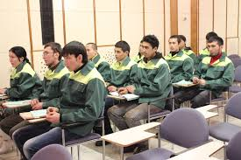

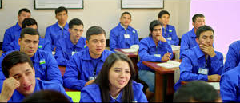
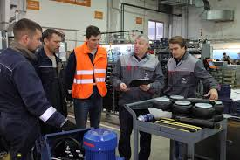
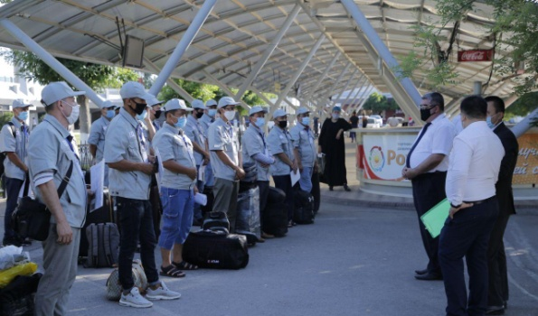
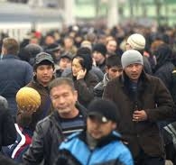
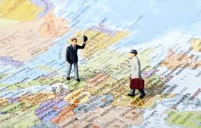
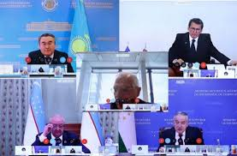
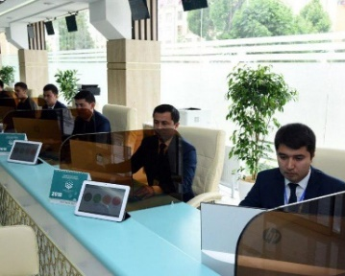


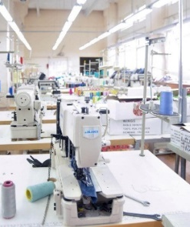
Система безопасной,
упорядоченной и легальной
трудовой миграции
Представитель Агентства по внешней трудовой миграции при Министерстве занятости и трудовых отношений Республики Узбекистана в г. Пермь, Российской Федерации
2022 г.

Slide 2

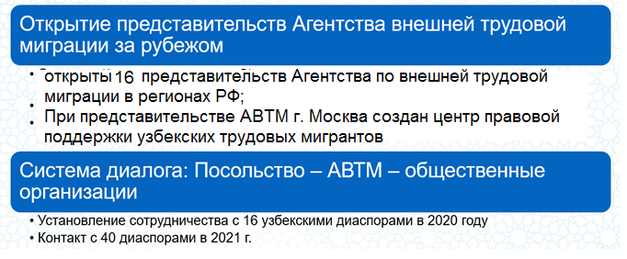
ОКАЗАНИЕ ПРАВОВОЙ, СОЦИАЛЬНОЙ И ФИНАНСОВОЙ
ПОМОЩИ ТРУДОВЫМ МИГРАНТАМ ЗА РУБЕЖОМ
323 620
57 571
Помощь трудовым мигрантам
2021 год
2022 год 4 месяц
Консультации
295 102
58 703
Правовая помощь
8 811
2 849
Социальная помощь
6 283
3 368
Финансовая помощь
13 424
1 296
Возвращение попавших
в трудные ситуации
321
277

Slide 3
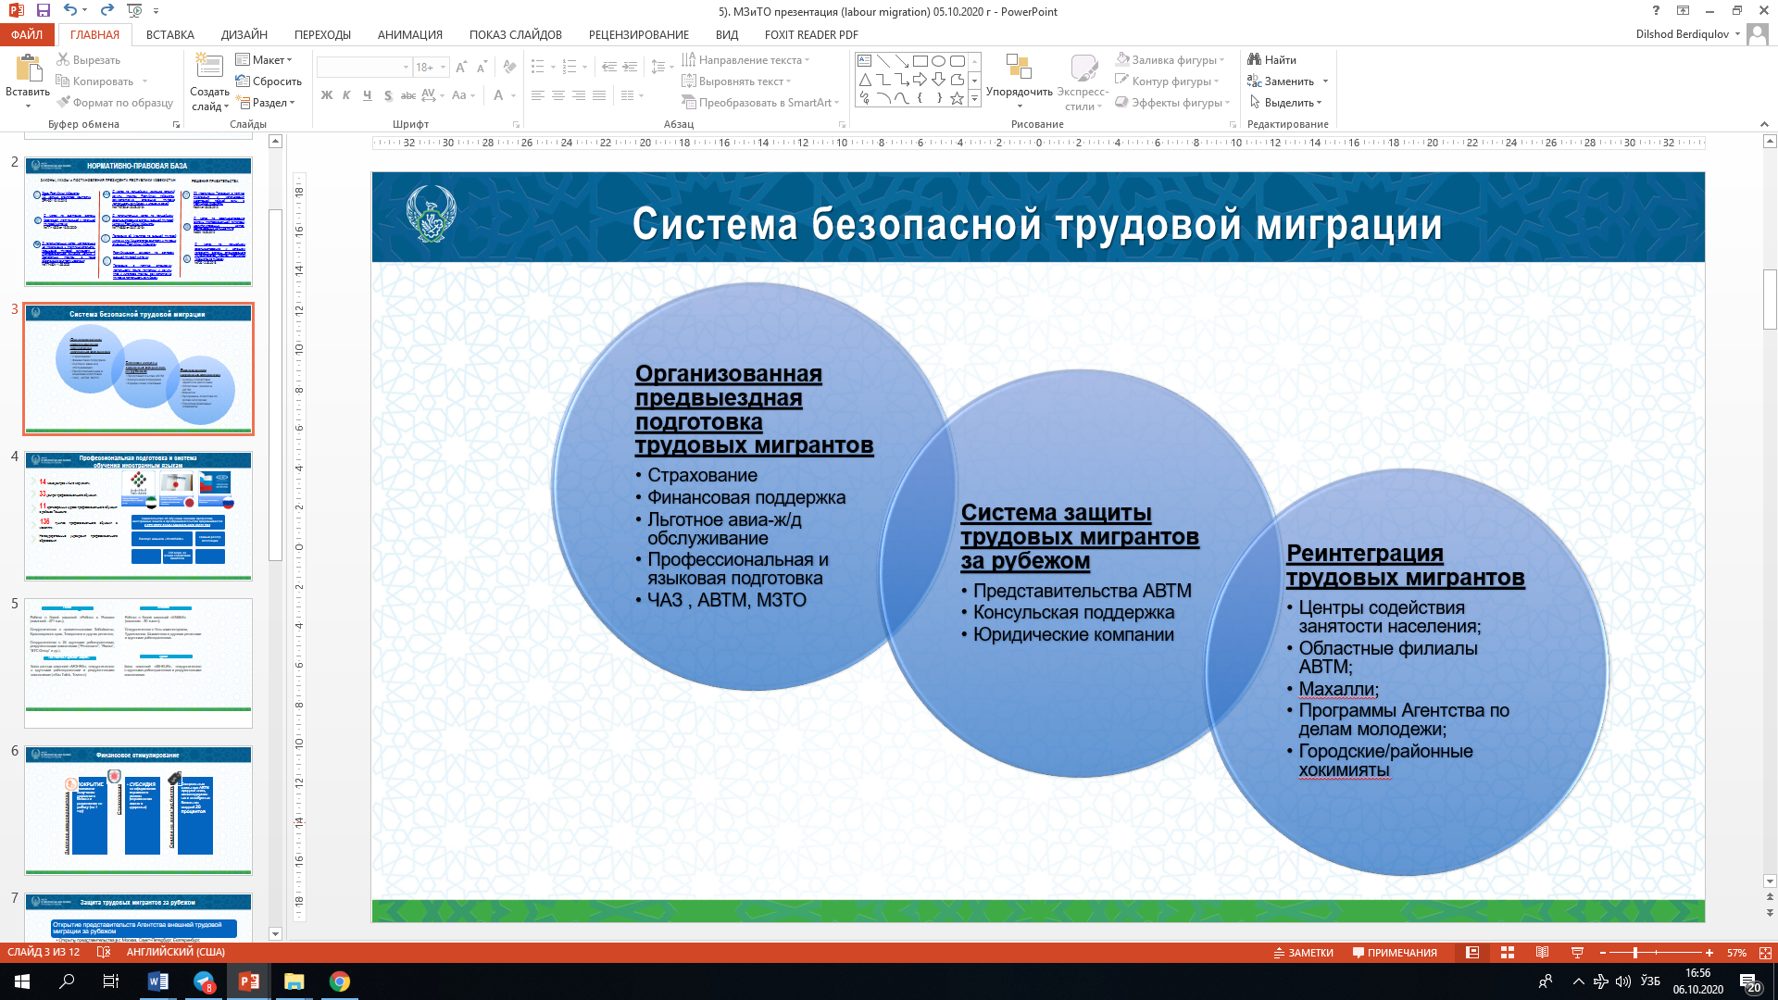
СИСТЕМА (ШАГИ) БЕЗОПАСНОЙ, УПОРЯДОЧЕННОЙ
И ЛЕГАЛЬНОЙ ТРУДОВОЙ МИГРАЦИИ
1
2
3

Slide 4







ВНЕДРЕНИЕ ПРОФЕССИОНАЛЬНЫХ, НАВЫКОВ
И ИНОСТРАННЫХ ЯЗЫКОВ, ПЕРЕПОДГОТОВКА
В Узбекистане
прогнозы
1. Паспорт “Worldskills”
(Признаваемый в России)
2021 год – 50 тыс.
2022 год 4 месяц. – 50 тыс
15 моноцентров “Ишга мархамат”
11
тыс.
6,1
тыс.
2. Создание единого реестра
оценки квалификации
59 центров проф.обучения
15
тыс.
6,1
тыс.
55 кратких учебных курсов
3
тыс.
114
3. При окончании курсов проф. обучения и иностранных языков полученный сертификат приравнивается
к диплому проф.колледжа
136 учебные пункты в махаллях
5
тыс.
13 колледжей по строительству
5
тыс.
368 колледжей отраслевых министерств и негосударственных уч. заведениях
4. Лица признанные безработными
и трудовые мигранты обучаются
на бесплатной основе
13
тыс.
2,1
тыс.
ОБУЧЕНО
52 632
17 435
На территории России
2021 год
1. Международный сертификат
образца “Worldskills”
2. Сертификат по освоению
русского языка
3. Сертификат по прохождению
тестов для получения патента, освоения русского языка, законодательства и истории Российской Федерации
Профессиональные колледжи в городах Москва, Новосибирск, Красноярск, Томск, Екатеринбург, Нягань, Челябинск, Казань, Самара, С-Петербург
2 000
чел
ОБУЧЕНО
1 283

Slide 5
В сотрудничестве с Российской Федерацией
1
2
3
Представительством ФС “Паспортно-визовой центр” при МВД России (Cотрудничество в рамках проекта “Пилот”)
Сотрудничество с работодателями (290)
4
в Ташкенте открылся филиал московского миграционного центра
Федеральное медико-биологическое агентство (ФМБА) России (Cотрудничество в рамках проекта “Пилот”)

Slide 6

ЗАПУЩЕН ПИЛОТНЫЙ ПРОЕКТ ПО ПРИВЛЕЧЕНИЮ В РОССИЮ ГРАЖДАН УЗБЕКИСТАНА
ДЛЯ ОСУЩЕСТВЛЕНИЯ ВРЕМЕННОЙ ТРУДОВОЙ ДЕЯТЕЛЬНОСТИ В СФЕРЕ СТРОИТЕЛЬСТВА И АГРОПРОМЫШЛЕННОГО КОМПЛЕКСА
Планируется организованное трудоустройство 11 тыс. граждан РУз
Оформление разрешительных документов
на территории РУз (18 дней) | на территории РФ (7 дней)
Нотариальное заверение перевода копии паспорта | Миграционный учет
Проверка наличия «запрета» на въезд в РФ | Получение ИНН
Медицинское освидетельствование и вакцинация | Оформление полиса добровольного медицинского страхования
Экзамен на знание русского языка, истории и законодательства РФ | Получение патента
Подача заявления на выдачу патента | Заключение трудового договора
21 крупные строительные компании РФ
11 компании агропромышленного комплекса РФ
15 субъектов РФ
(г.Москва, г.Санкт-Петербург, Московская, Новосибирская, Амурская, Калужская, Тульская, Калининградская, Мурманская области и Краснодарский край)
Оформление документов:
18 дней в Республике Узбекистан
7 дней в Российской Федерации

Slide 7
ТРУДОУСТРОЙСТВО ГРАЖДАН
ВЕРНУВШИХСЯ ИЗ ЗА РУБЕЖА – 2022 год
Трудоустройство граждан, которые вернулись на родину и не смогли
выехать в 2021-2022 годах
Число трудовых мигрантов вернувшихся на родину
282 330
Из них обследовано по принципу подворного обхода
225 386
Обеспечено занятостью, всего
176 941
Разработка и утверждение «Дорожных карт» и межведомственных мероприятий по обеспечению занятости населения в разрезе секторов и махаллей также вернувшиеся на родину
При помощи центров занятости
23 357
на вакантные места
5 175
направлены на обучения
4 293
выделение субсидий
616
направлены на общественные работы
1 725
Подворное обследование по принципу «махалля-центр содействия занятости населения-сектор-филиал АВТМ» граждан которые не смогли выехать за границу
содействие самозанятости
9 890
выделение кредитов для предпринимательства
1 658
Самозанятые
32 257
Начавшие предпринимательскую деятельсность
2 542
В 2021 году будет обеспечена занятость 200 тыс. граждан, вернувшихся на
родину, и помощь более 100 тыс.
семьям трудовых мигрантов
Занятые в неформальном секторе
118 785
Из числа вернувшихся женщины
61 261
молодежь
111 533

Slide 8
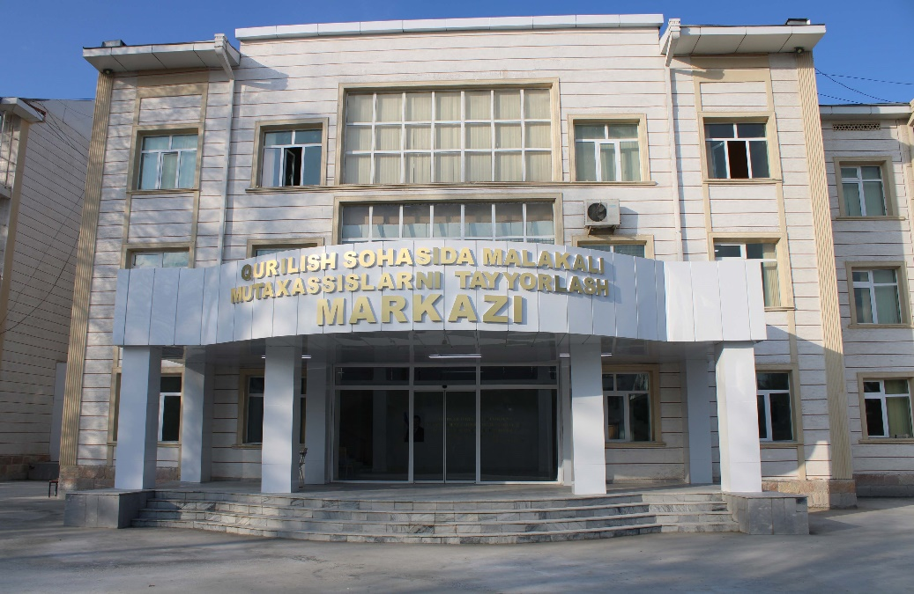
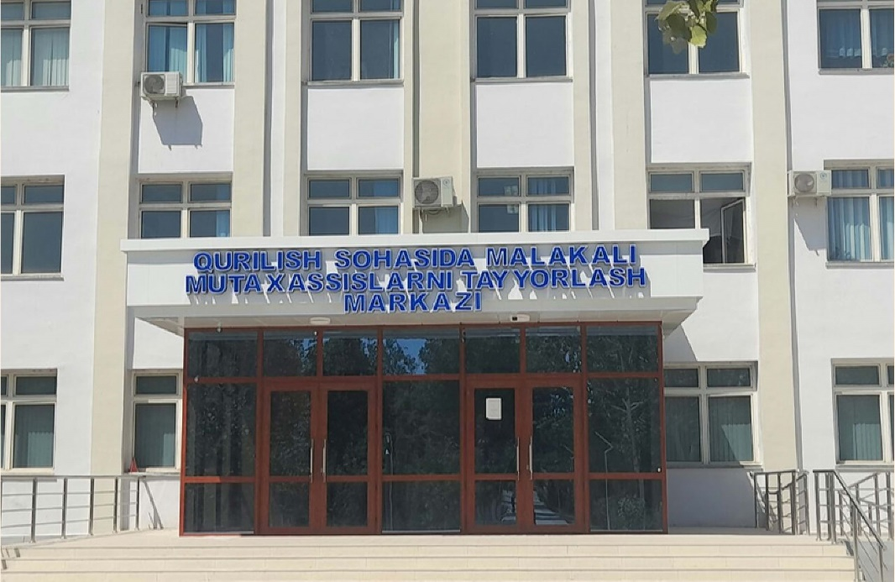
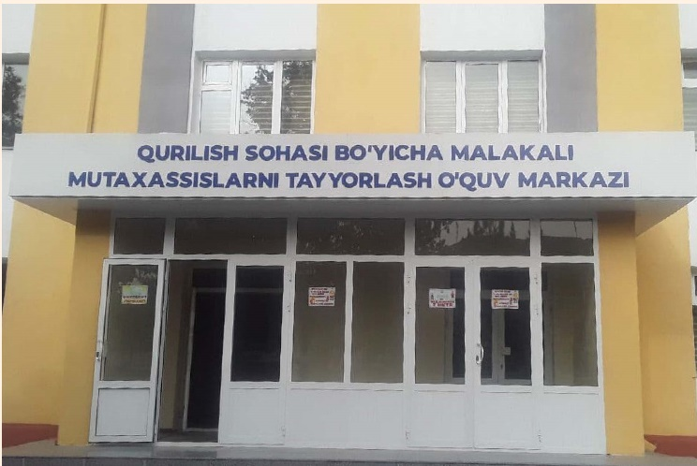
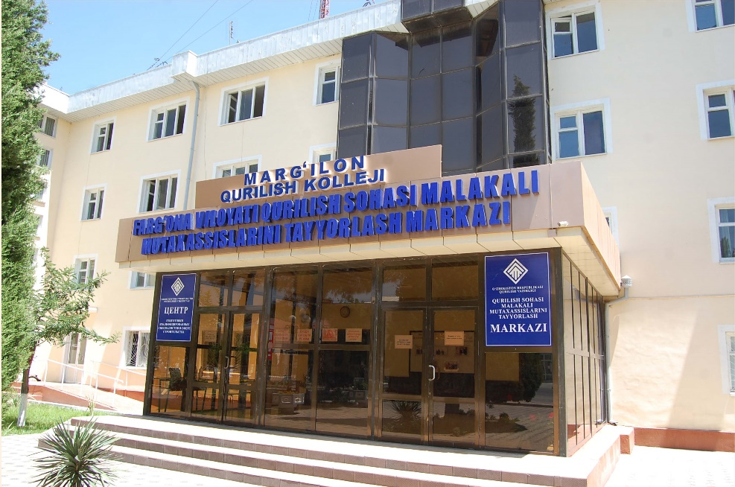
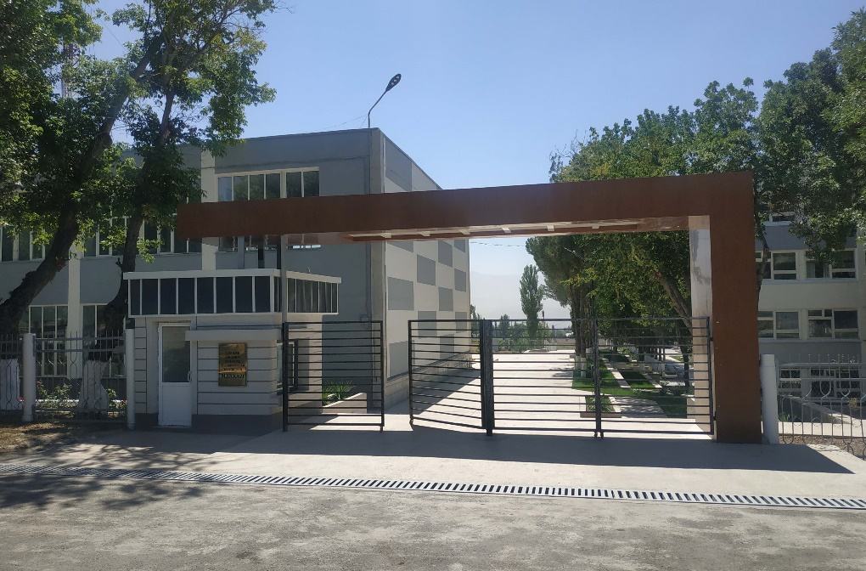
Текущие фотографии этих центров:

Slide 9
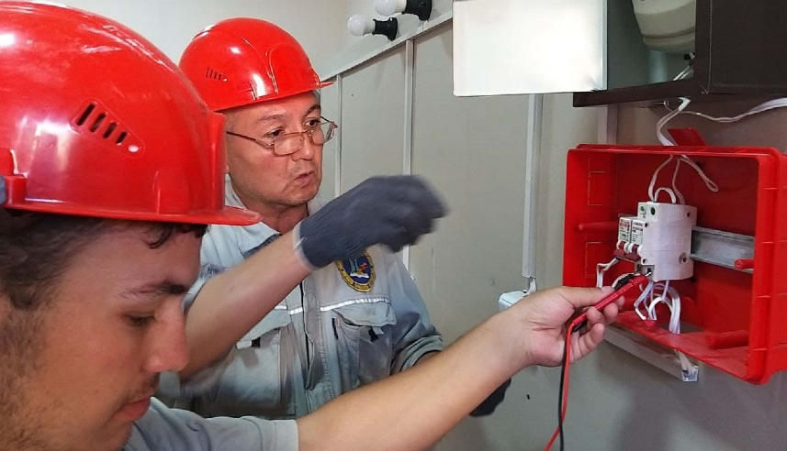
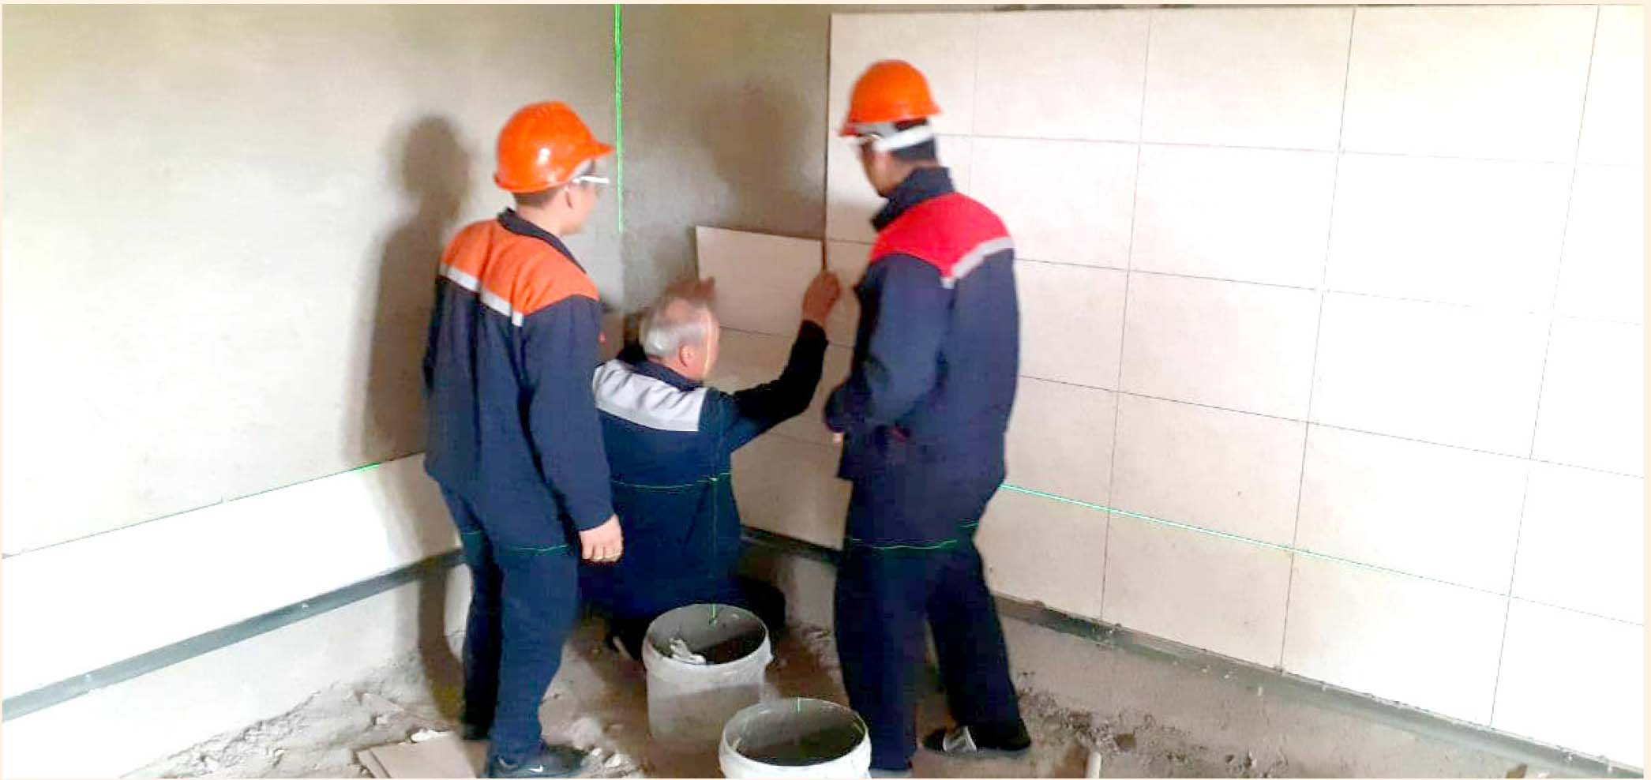
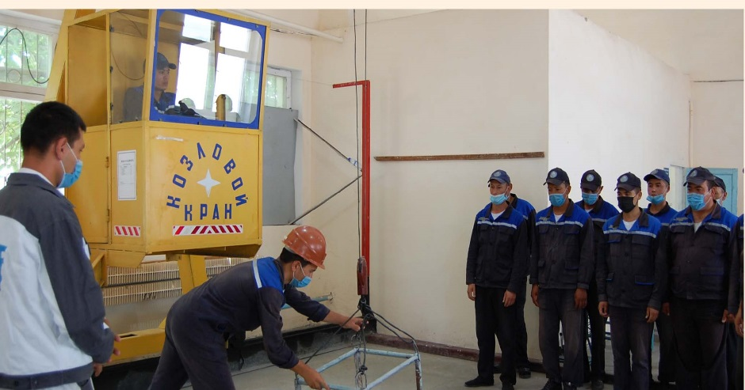
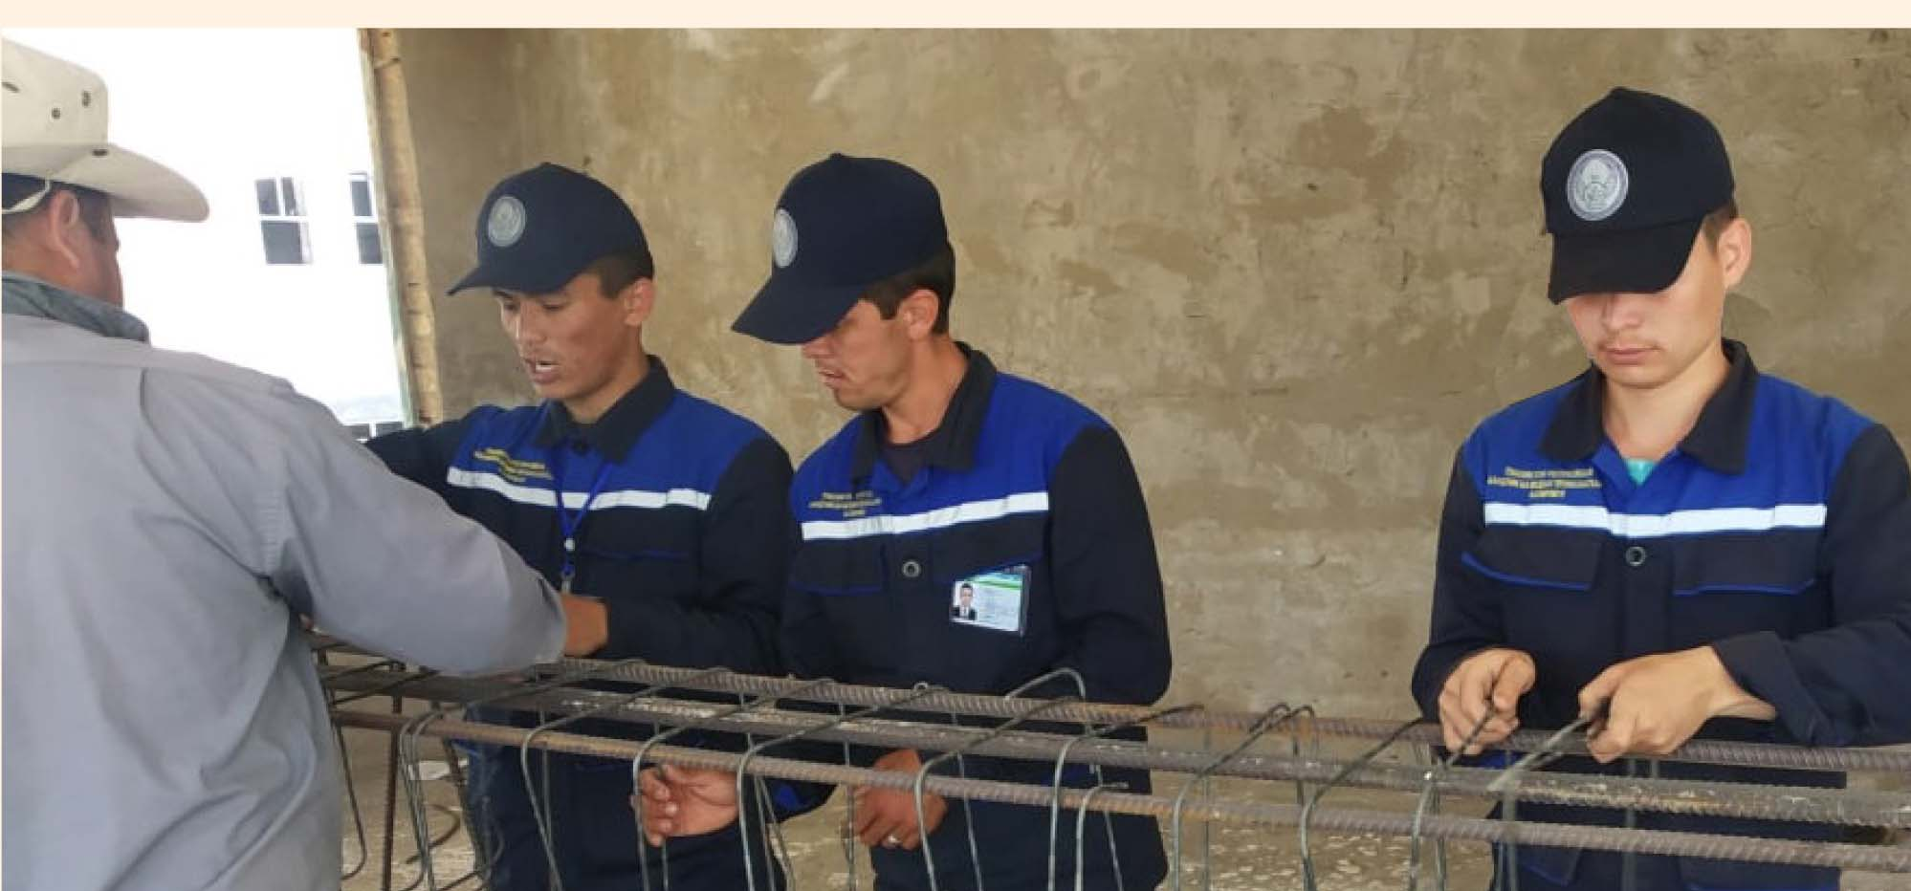
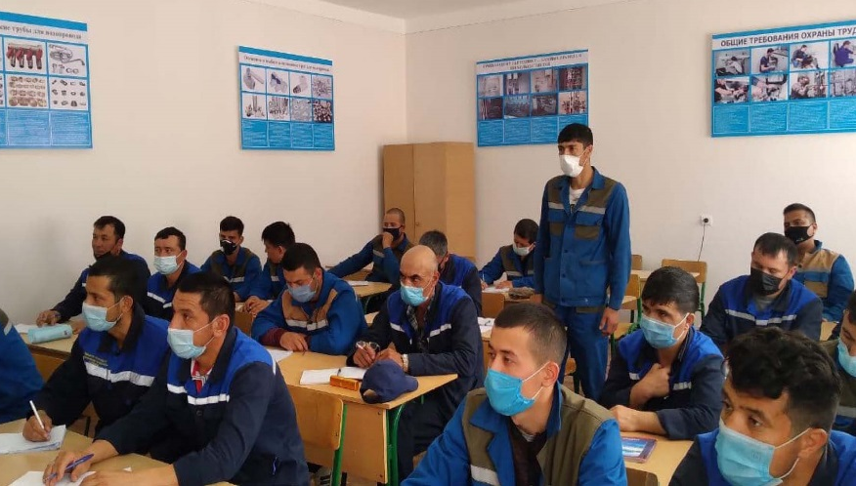
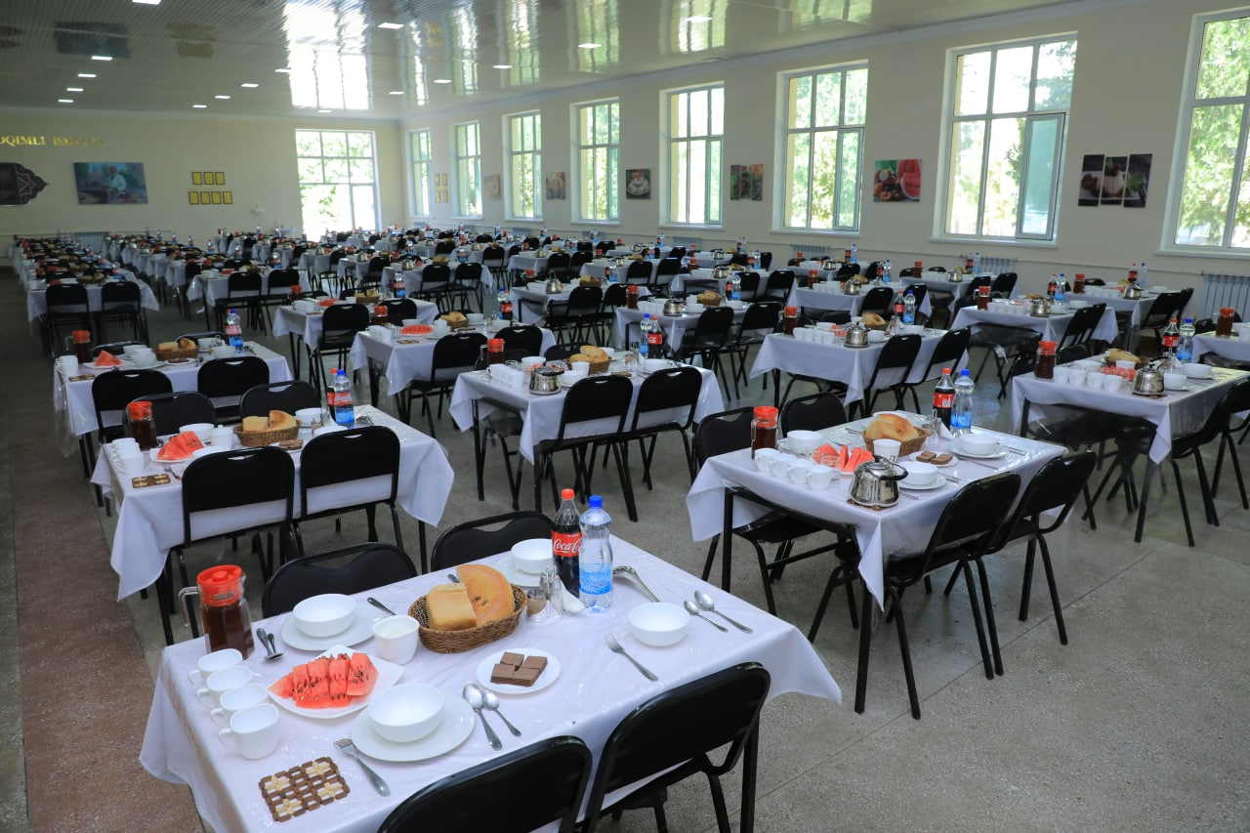
Текущие фотографии этих центров:

Slide 10
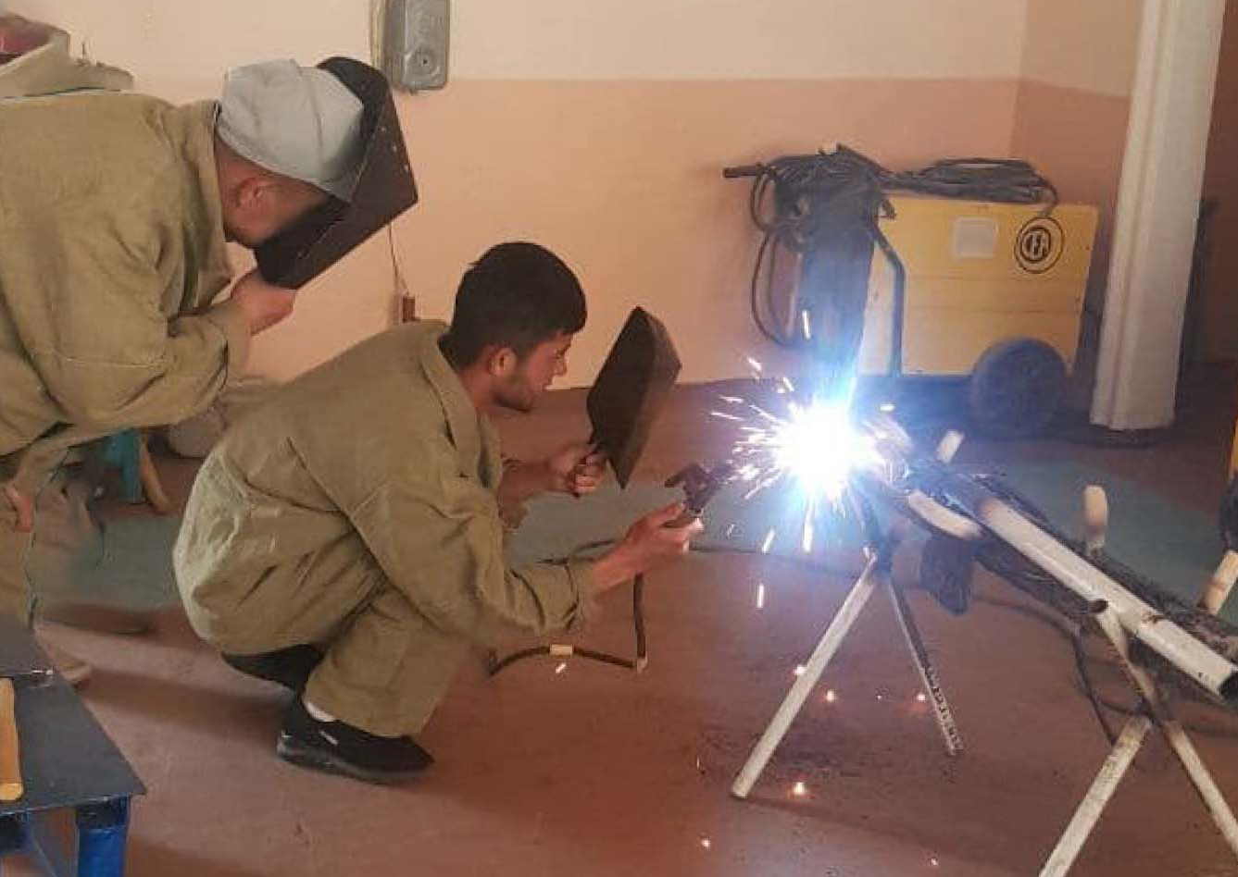
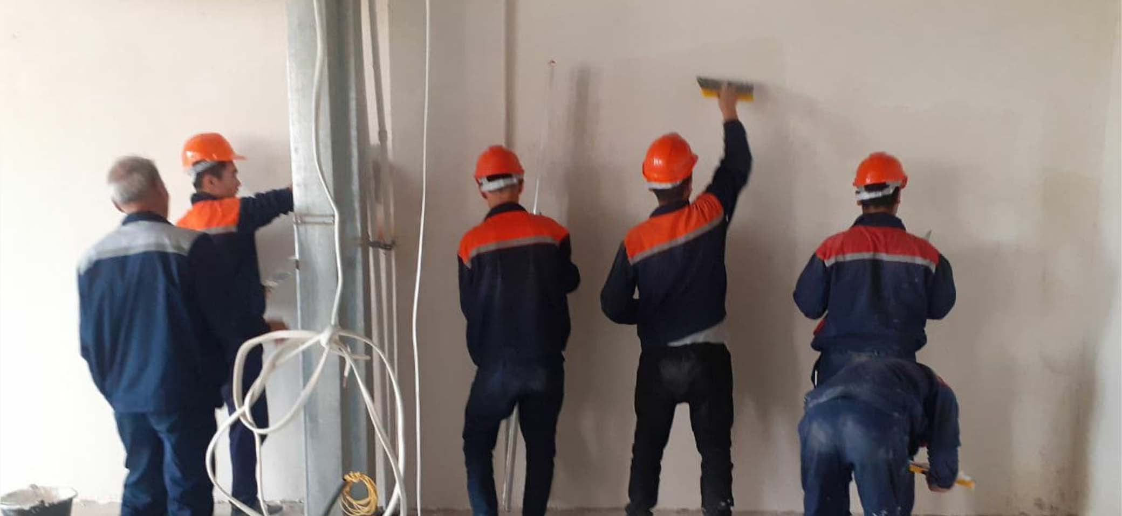
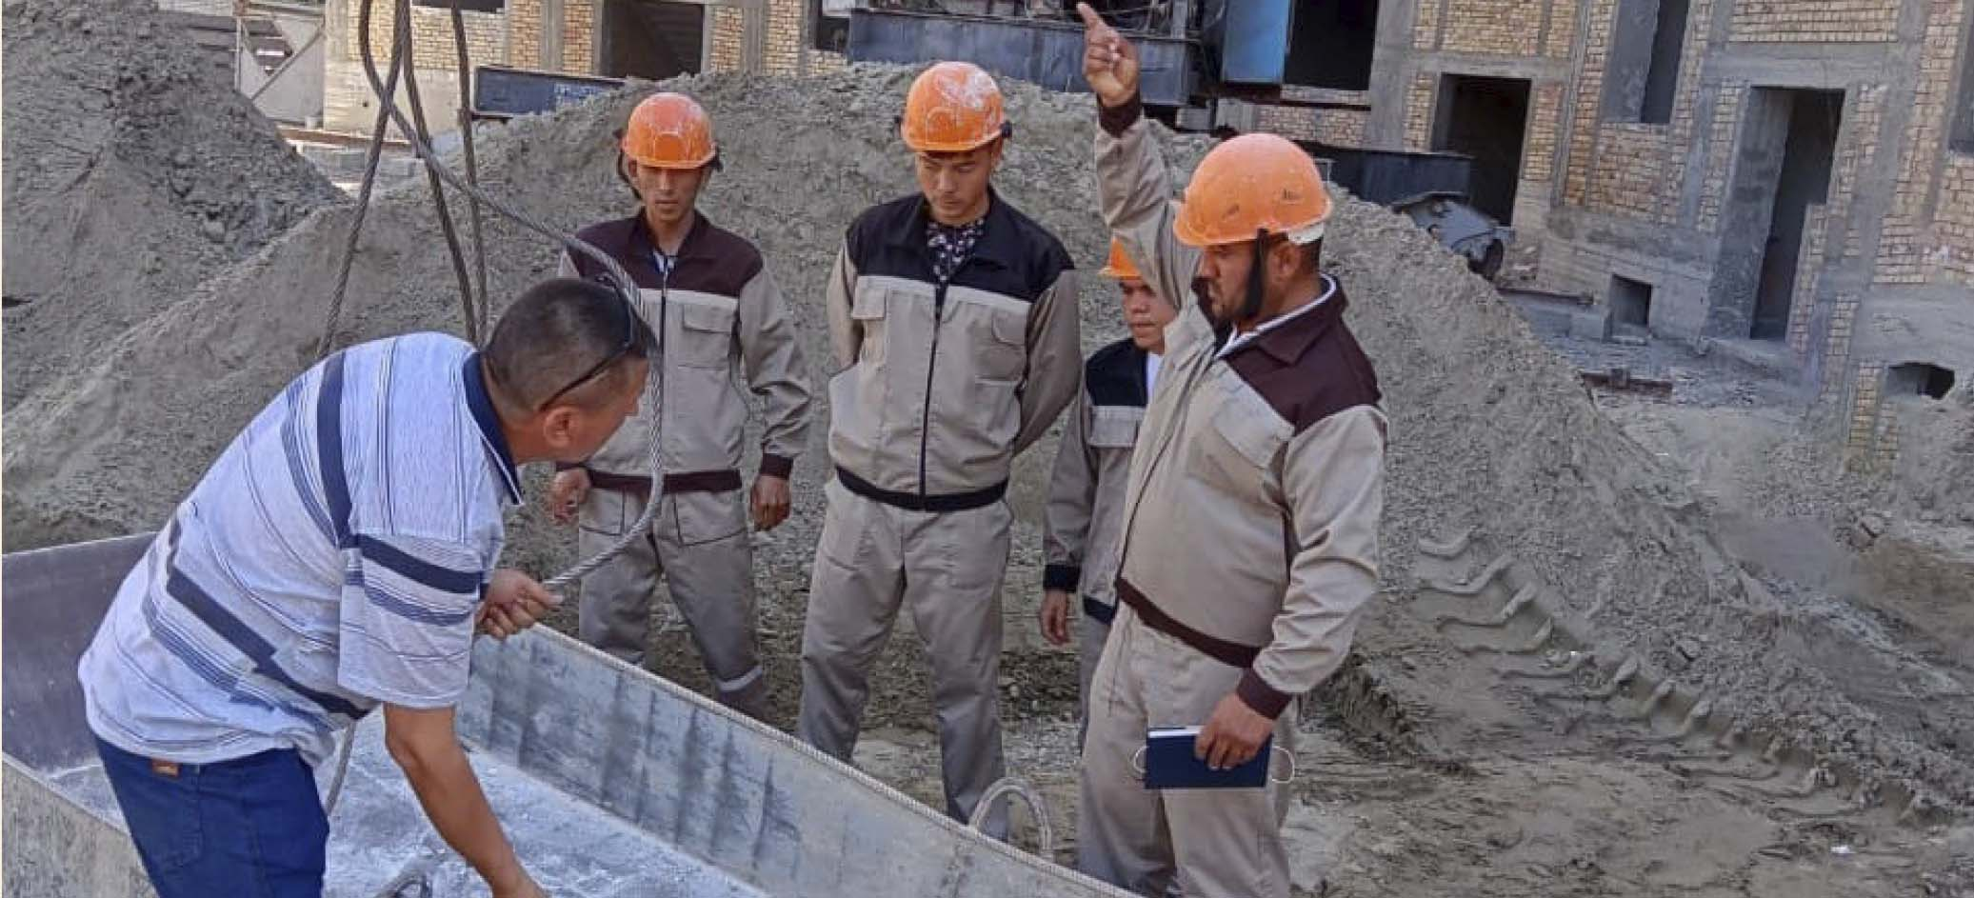
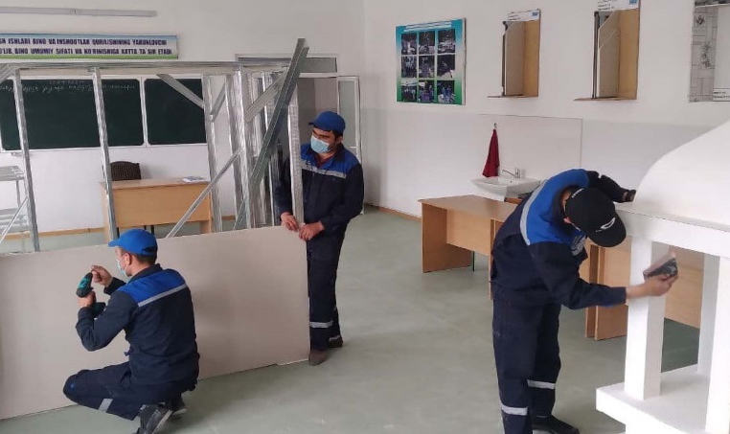
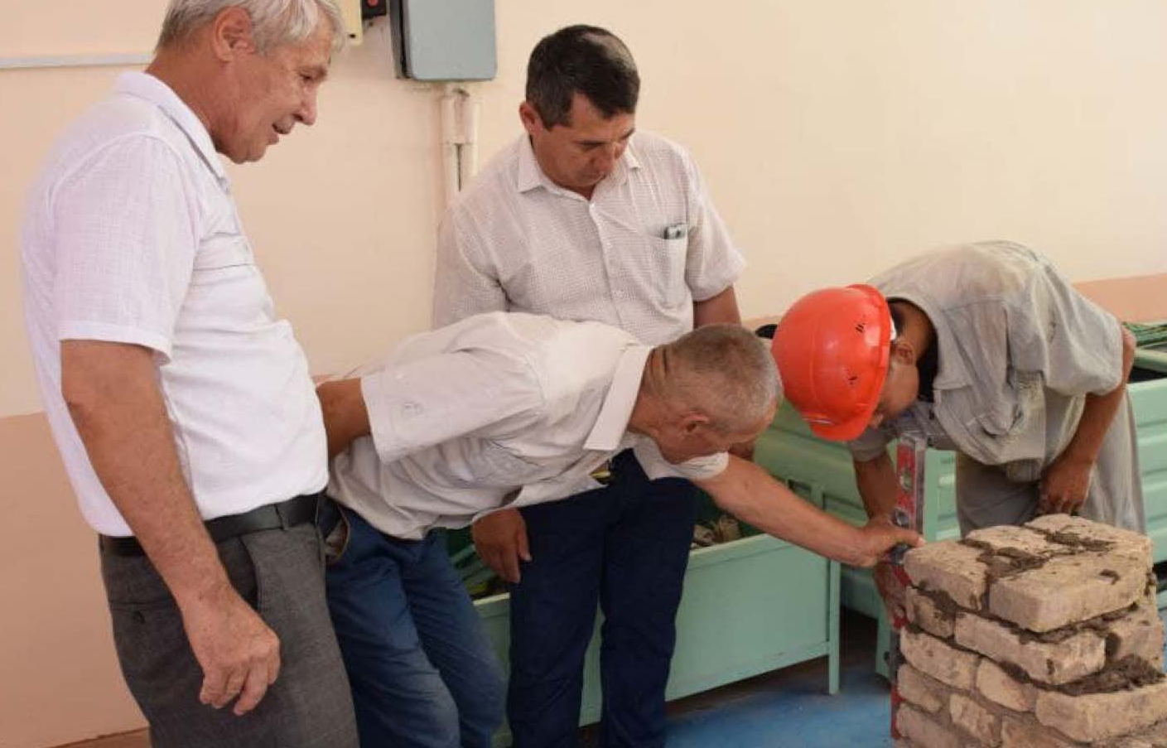
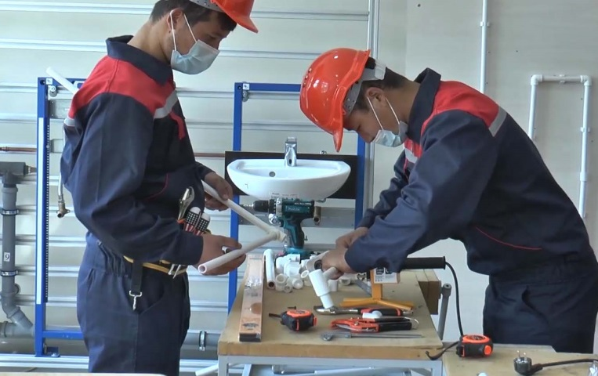
Текущие фотографии этих центров:

Slide 11


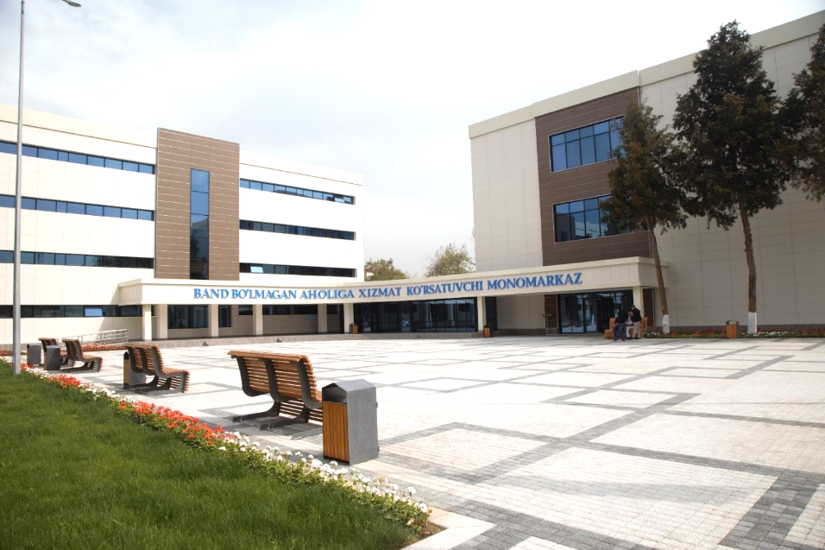
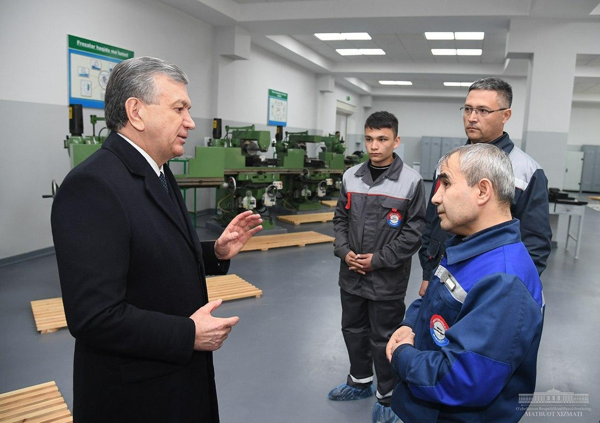
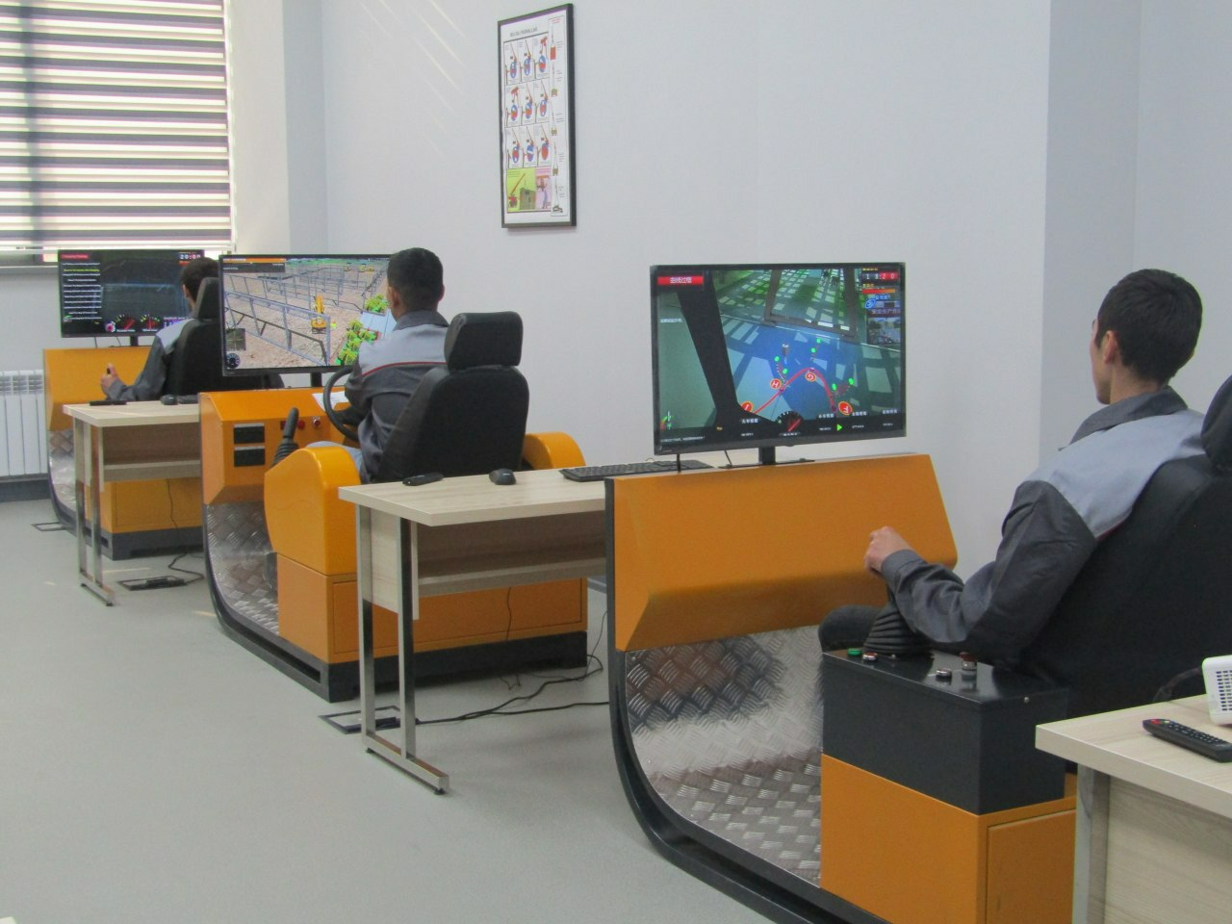
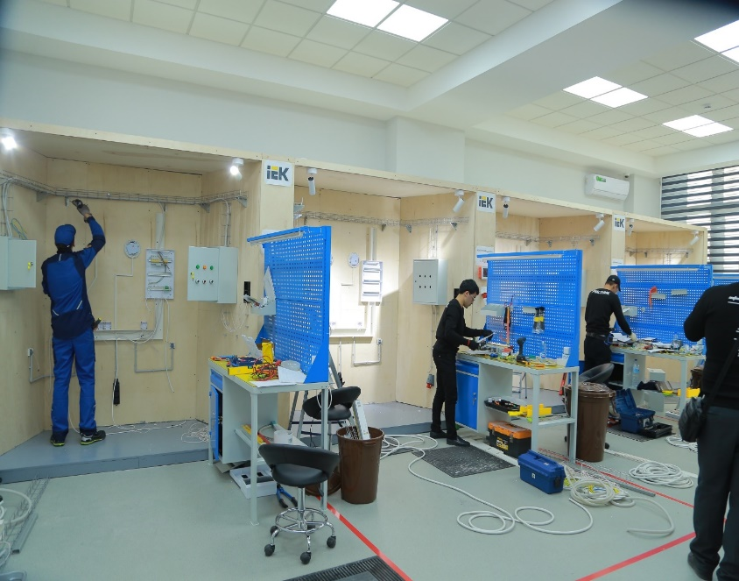
МОНОЦЕНТР «ИШГА МАРХАМАТ» В ТАШКЕНТЕ

Slide 12
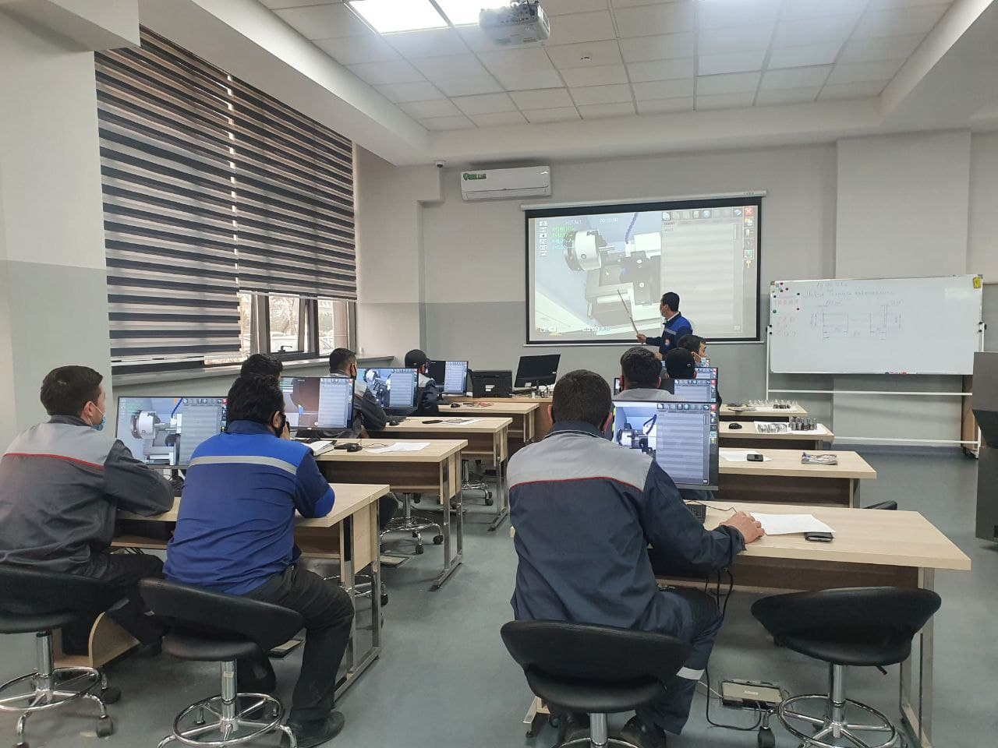
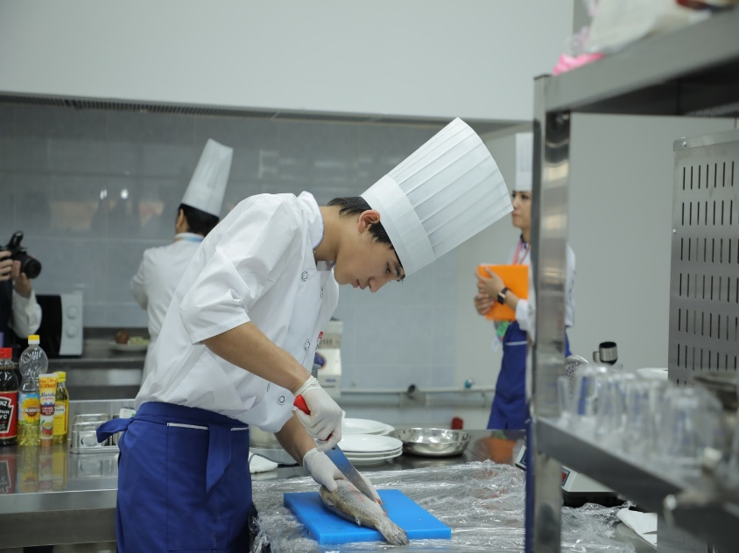
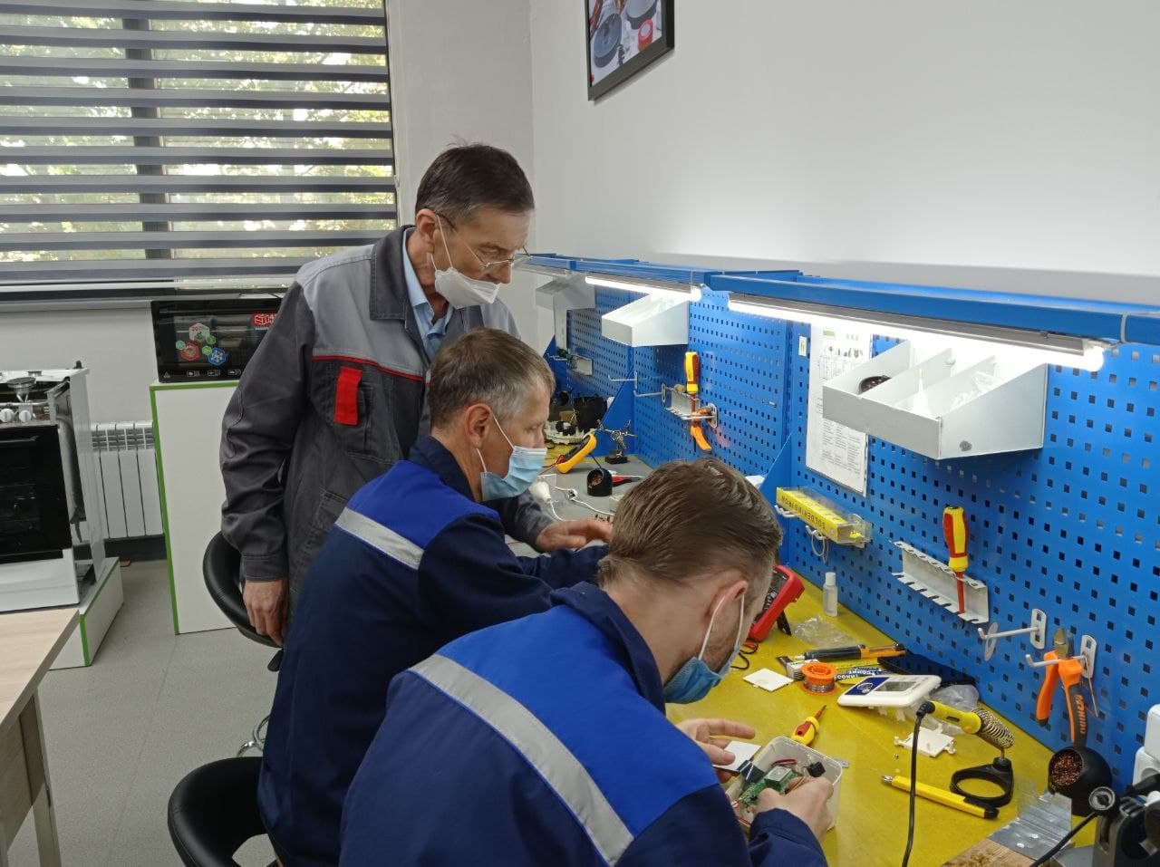
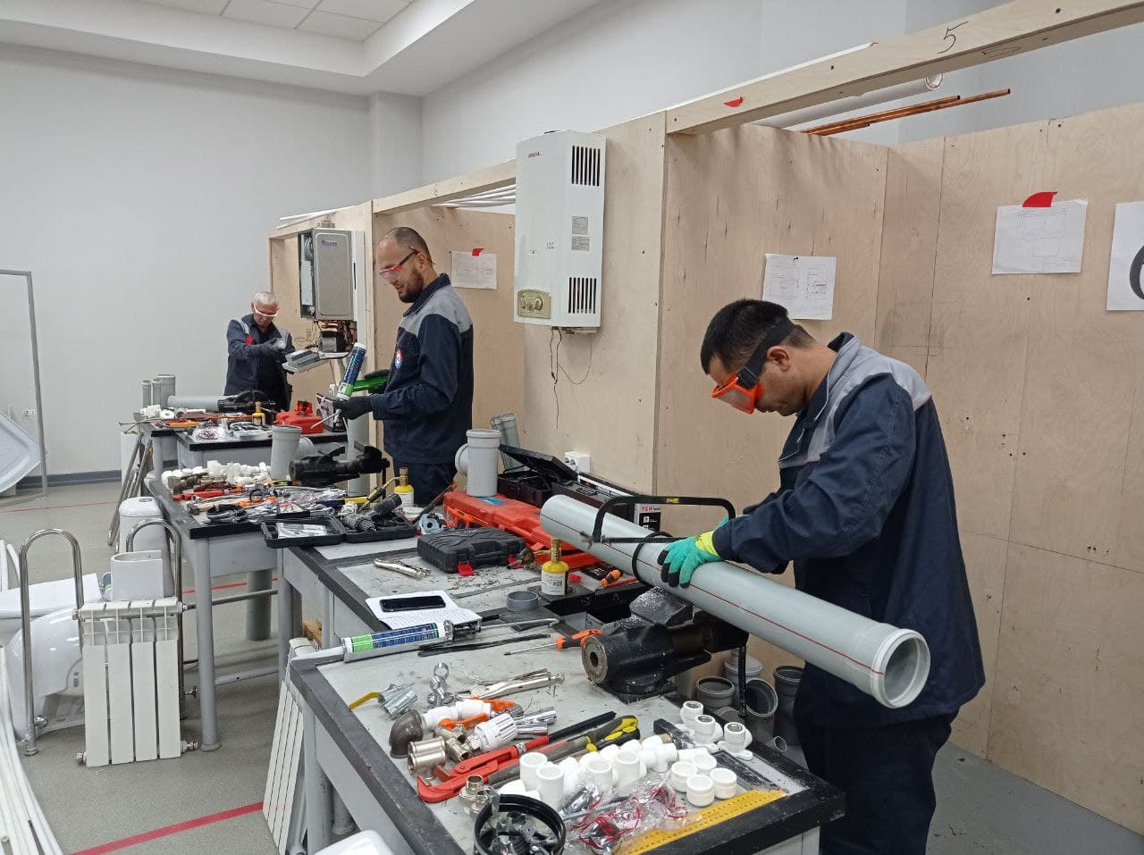
МОНОЦЕНТР «ИШГА МАРХАМАТ» В ТАШКЕНТЕ

Slide 13
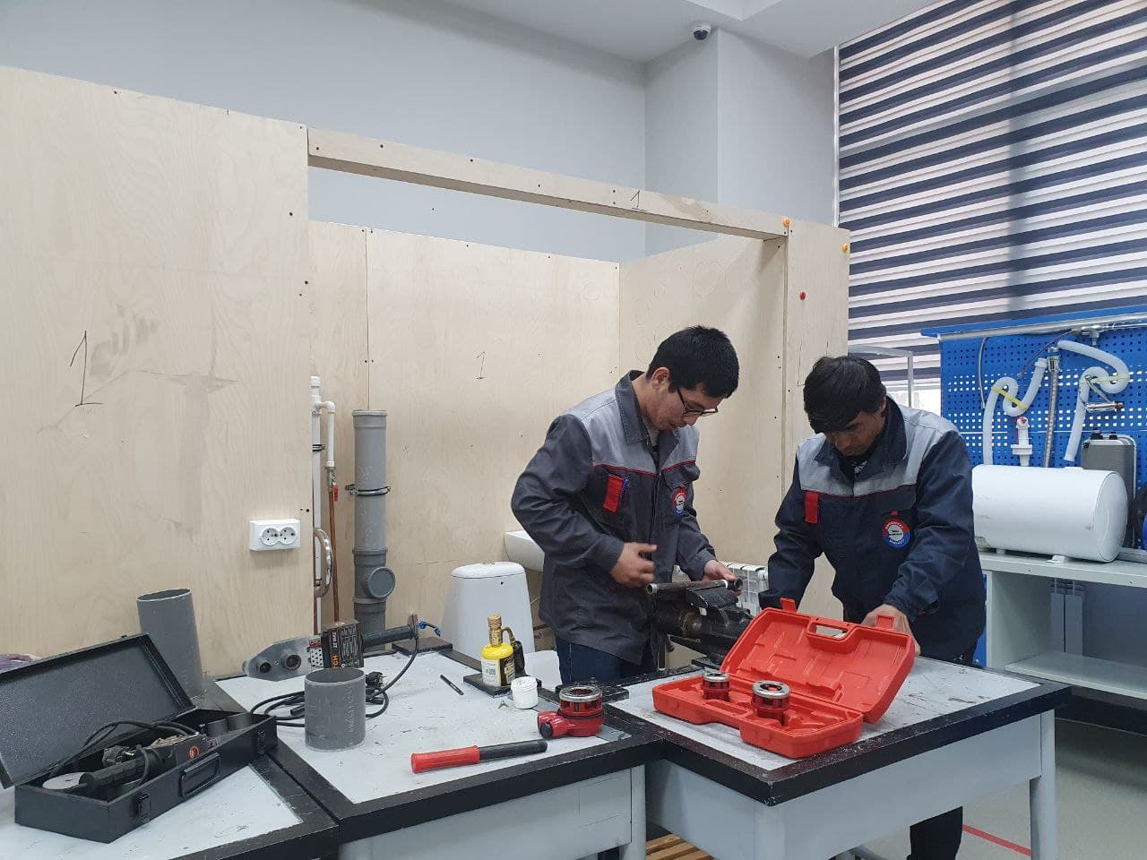
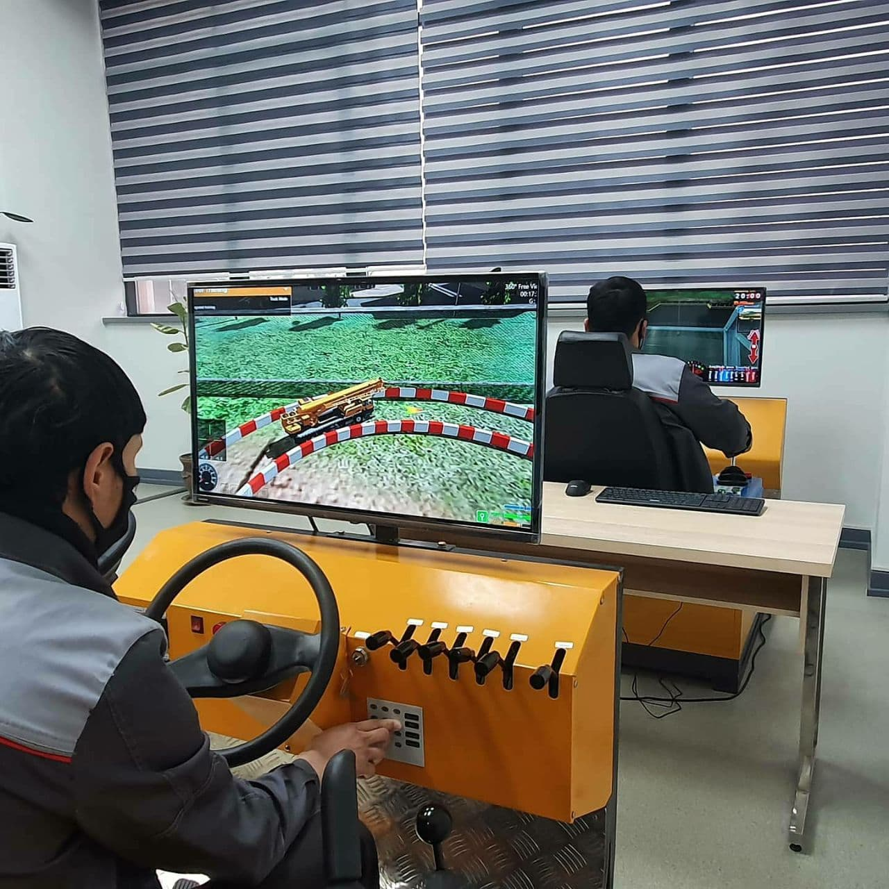
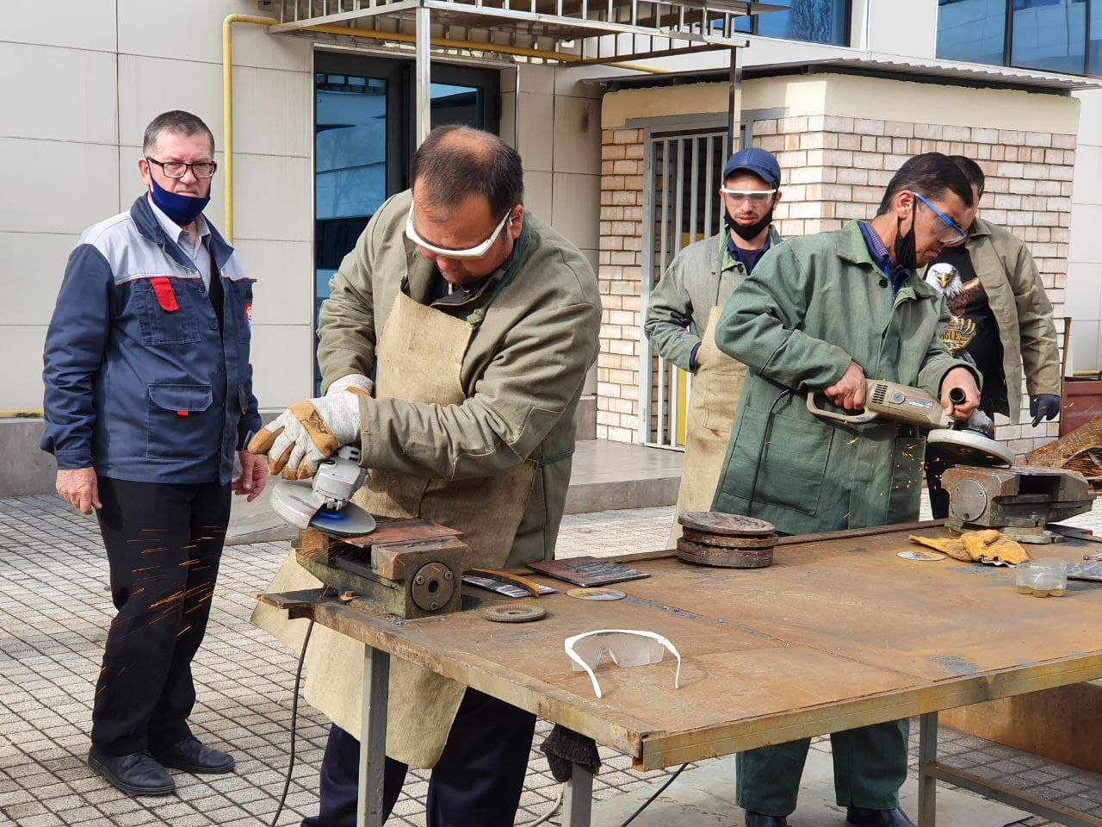
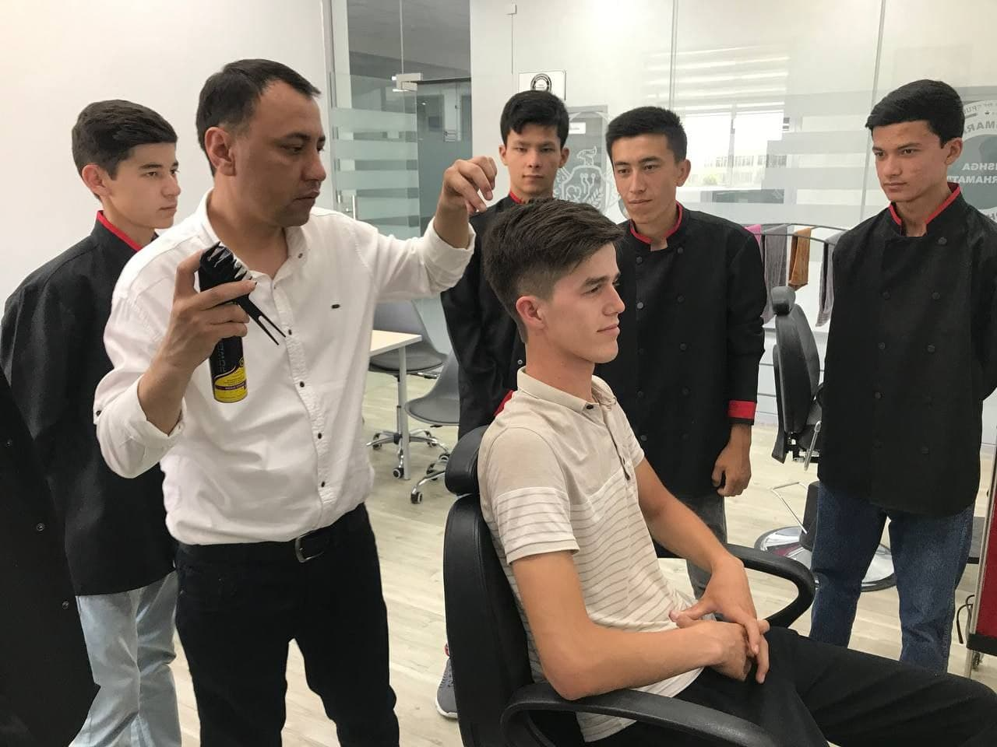
МОНОЦЕНТР «ИШГА МАРХАМАТ» В НАМАНГАНЕ

Slide 14
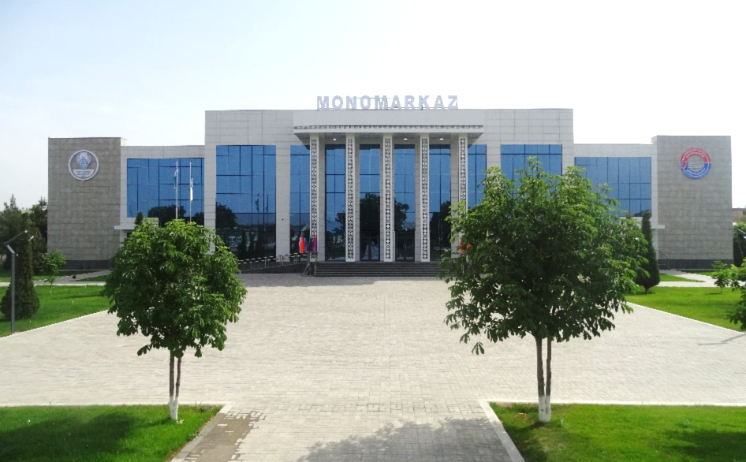
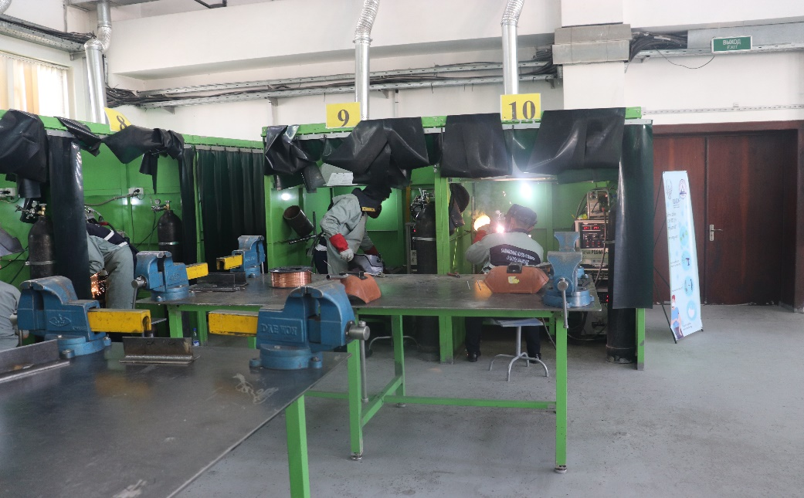
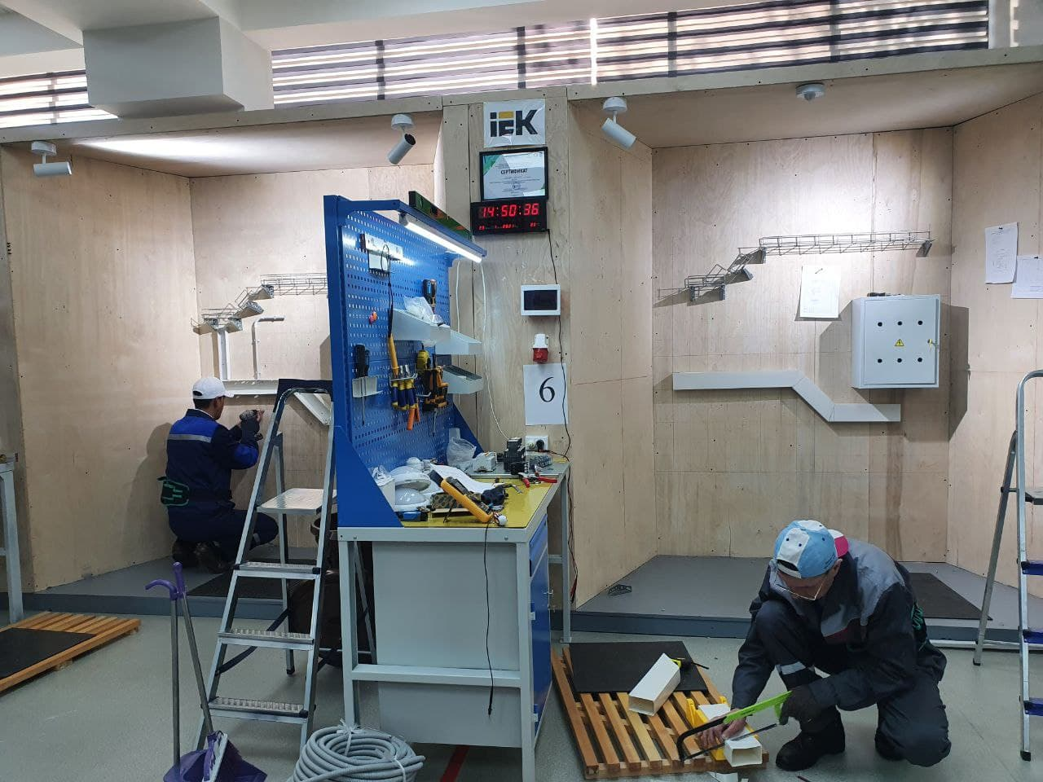
МОНОЦЕНТР «ИШГА МАРХАМАТ» В САМАРКАНДЕ

